Slide 1
Drools, jBPM 기반
IoT 워크플로우
엔진 개발
사물놀이팀 12조
2012061020 이장훈
2012061007 김수빈
2014097067 이진주

Slide 2





주제
구현 방법
추진 일정
INDEX
회의 내용
진행 상황
Q & A

Slide 3





주제
세부 사항
· · · · · · >
· · · · · · >
미세먼지
지문인식
화재경보
지진감지
· · · · · · · · · · · · · · · · · · >
· · · · · · · · · · · · · · · · · · >
Notes:
저희 조 주제는 센서에서 수집되는 데이터를 모아 규칙을 적용하거나 기기 제어하는 과정을 관리하는 워크플로우 엔진을 개발하는 것입니다.
모든 센서를 관리하는 것은 시간, 비용 등 여건으로 제한이 되어 팀원과 정명훈 이사님과 논의하여 총 4개의 스토리를 정해 센서들을 제어 관리하기로 결정했습니다.
첫번째로는 미세먼지 센서로 외부 미세먼지 농도를 측정하여 일정 수준 이상이 되면 모터를 이용해 창문을 자동으로 닫게하는 것입니다.
두번째는 지문 인식센서를 이용해 등록된 사용자를 판별한 후 모터를 이용해 문을 열어 주는 것입니다.
세번째는 일산화탄소, 가스센서로 연기를 인식해 발성 센서로 경보를 또는 LED센서로 출구를 알려주는 것입니다.
마지막으로 진동감지 센서로 진동을 감지하여 화재경보와 같이 방식으로 알림과 출구 위치를 알려 줄 것입니다.
최종적으로 이 네개의 스토리로 home iot를 구현 할 것입니다.

Slide 4
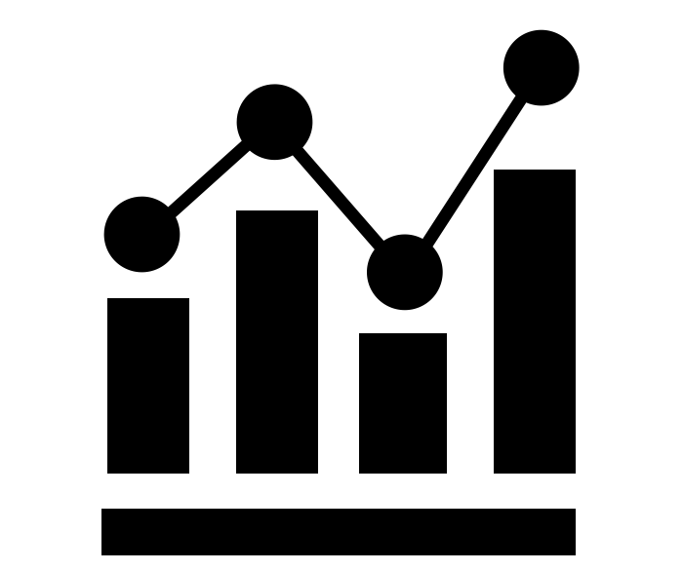
주제
세부 사항
센서 데이터 수집 및 분석
Notes:
언급한 센서들의 데이터를 수집하고 분석하여 활용하는 것을 목표로 보고 있습니다. 분석과 활용에 대해서는 정명훈이사님과 의논하여 그 방안을 모색할 예정입니다.

Slide 5
구현 방법
구현 환경
jBPM
Drools
워크플로우 엔진
Drools와 결합
룰 엔진
센서에 대한 규칙
선언적 프로그래밍
IoT 구현
Arduino 사용
아두이노와 여러 센서들과 연결
Notes:
구현환경은 센서에 대한 규칙을 정해주는 선언적 프로그래밍 기반 룰엔진인 drools와 워크플로우 엔진인 jbpm 그리고 아누이노를 이용해 구현할 것입니다.

Slide 6
추진 일정
일자 | 주요 추진 내용 | 비고
3월 1~2주 | · 주제 선정 · 제안서 PPT 발표 및 과제계획서 제출
3월 3주 | · 지도 교수 및 회사 이사와 면담을 통해 진행 방향과 방법에 대해 논의 · Drools 엔진 및 jBPM 문서를 익힘
3월 4주 | · 최종 구매 물품 확정 및 구매 신청 · 팀원들과 함께 아두이노 및 센서 사용법 습득 · Drools 엔진 및 jBPM 문서를 익힘
4월 1~2주 | · 라이브러리 개발
Notes:
추진일정은 다음과 같습니다.

Slide 7
추진 일정
일자 | 주요 추진 내용 | 비고
4월 3주 | · 라이브러리 개발 · 중간 고사
4월 4주 | · 라이브러리 개발 · 회사 이사에게 보고 및 자문을 받음으로 개발 방향 재확인 · 준비한 건물 모델에 센서와 아두이노 설치 및 테스트
5월 | · 의뢰자에게 최종 개발물 및 건물 모델 보고 · 시물레이션 및 오류 수정
6월 | · 최종시연 및 발표 | 기말고사

Slide 8
회의 내용
2017.03.10
· 지도 교수인 류은경 교수님과 면담, 과제 세부 사항 전달받음
· 정명훈 이사 연락처 수령 및 인사
2017.03.13
· 정명훈 이사에게 주제에 대한 자세한 브리핑 및 방향 설계 받음
· 수행계획서 및 PPT 제작
2017.03.16
· 스토리 설계 및 정명훈 이사에게 보고
· 구체적인 물품 선정 및 구매 신청
2017.03.27
· 피드백 받은 사항들 정리 및 진행 보고 PPT 작성 및 발표 준비
Notes:
저희가 이때까지 진행한 회의의 내용입니다.
10일에 지도 교수이신 류은경교수님과 면담후 과제 세부사항을 전달받고, 정명훈 이사님의 연락처를 수령하고 연락을 하였습니다.
13일에는 이사님에게 주제에 대한 브리핑과 방향 설계를 받은 것을 팀원들과 공유하고, 수행계획서 ppt를 제작했습니다.
16일은 저희가 만든 스토리를 이사님께 보고하고 필요한 물품들을 선정하고 신청했습니다
어제인 27일은 피드백 받은 사항을 정리 하고 진행 보고 ppt를 제작했습니다.

Slide 9
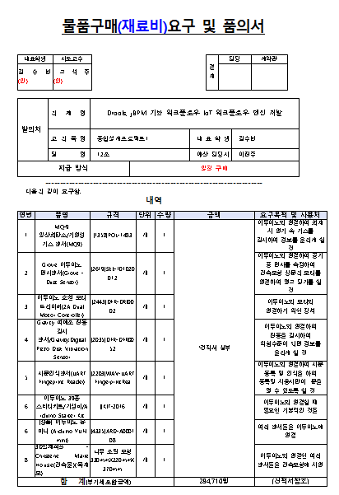
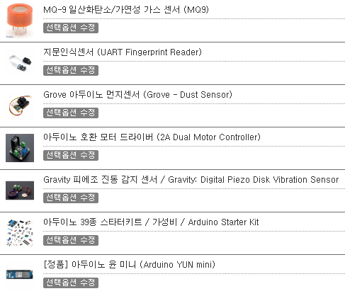
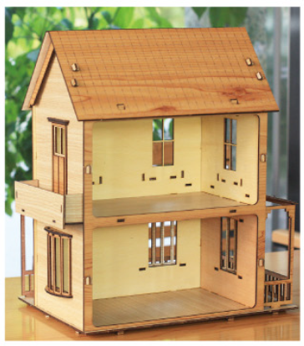
진행 상황
재료비 구입
재료비 구입
여러 센서들
건축 모형
Notes:
다음과 같이 재료비 구입 신청서를 제출 하였고, 재료는 아두이노, 앞에 언급했던 필요한 여러 센서들 그리고 실제환경과 유사하게 실현하기 위해 건축모형을 구매신청했습니다.

Slide 10
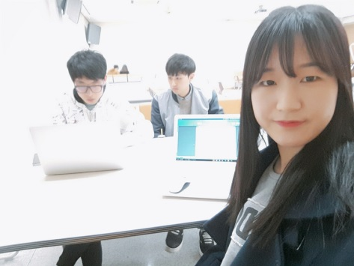
진행 상황
회의 사진
Notes:
저희는 이렇게 모여서

Slide 11
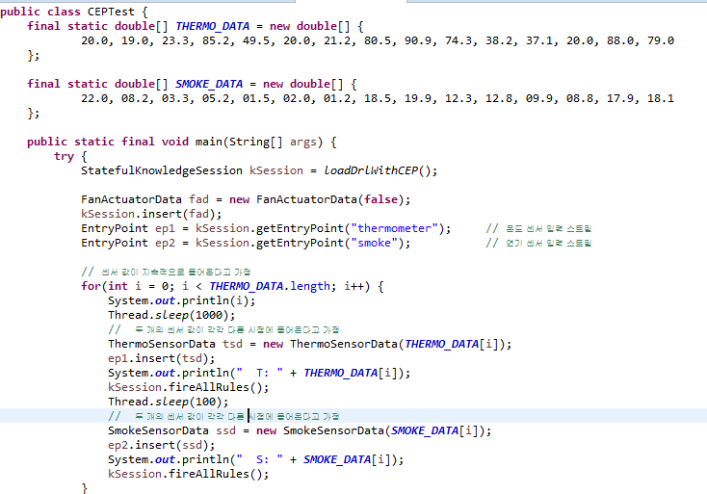
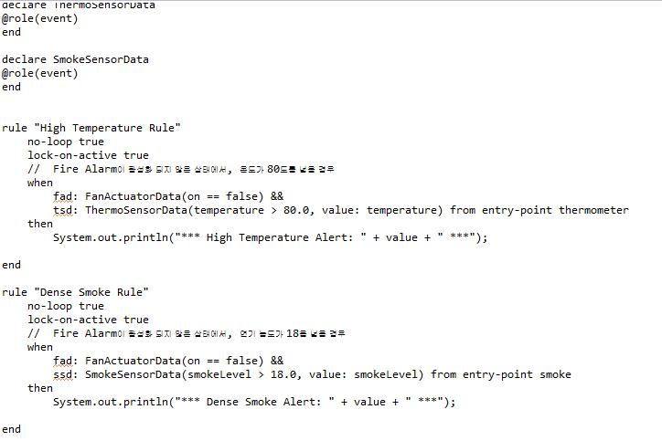
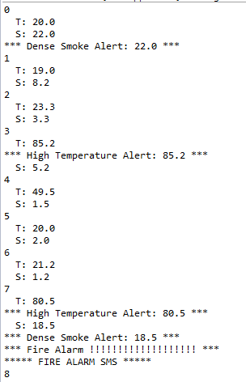
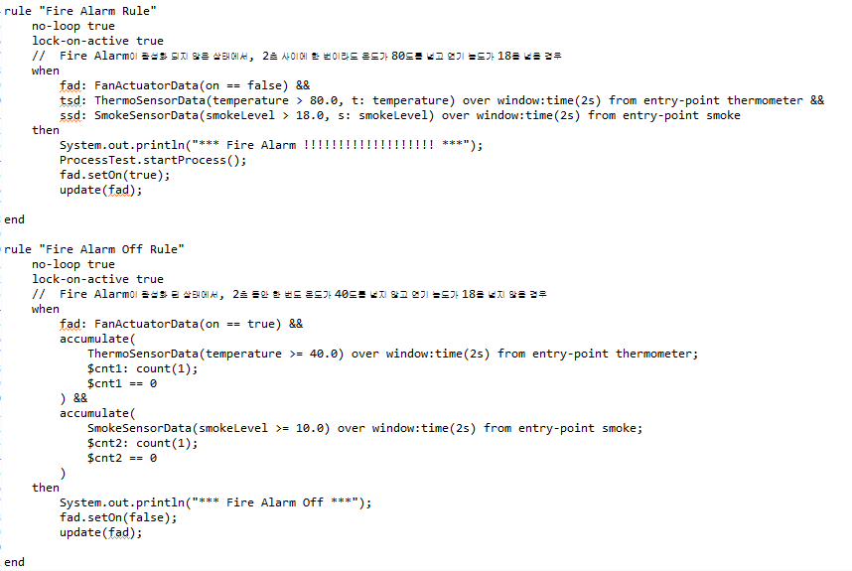
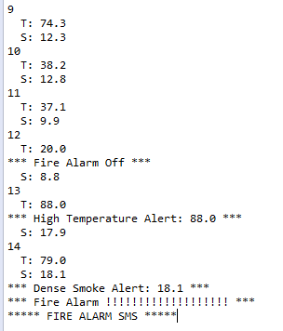
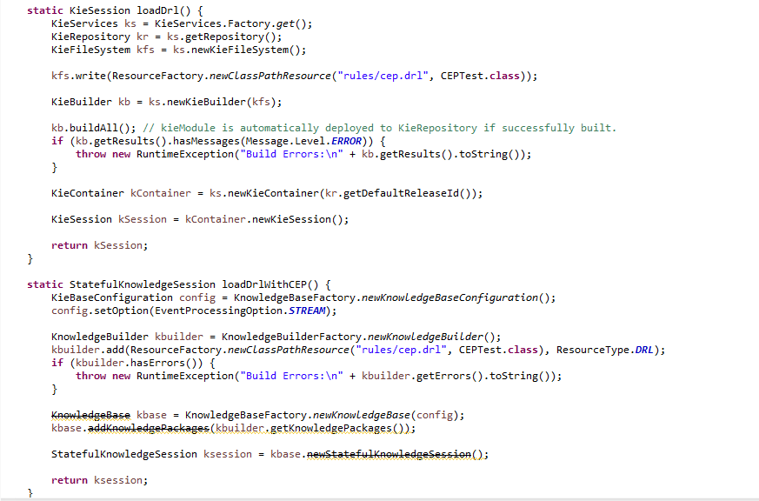
진행 상황
Notes:
처음 접해보는 drools에 익숙해지기 위해 센서들이 없지만 센서가 있다는 가정하에 온도, 연기센서 예제 코드를 작성하여 공부하였습니다.

Slide 12
Drools, jBPM 기반 IoT 워크플로우 엔진 개발
사물놀이
Q & A

Slide 13
Drools, jBPM 기반 IoT 워크플로우 엔진 개발
사물놀이
감사합니다

